Slide 1

12 日期维度装载和数据抽取
Notes:
BEA Confidential

Slide 2
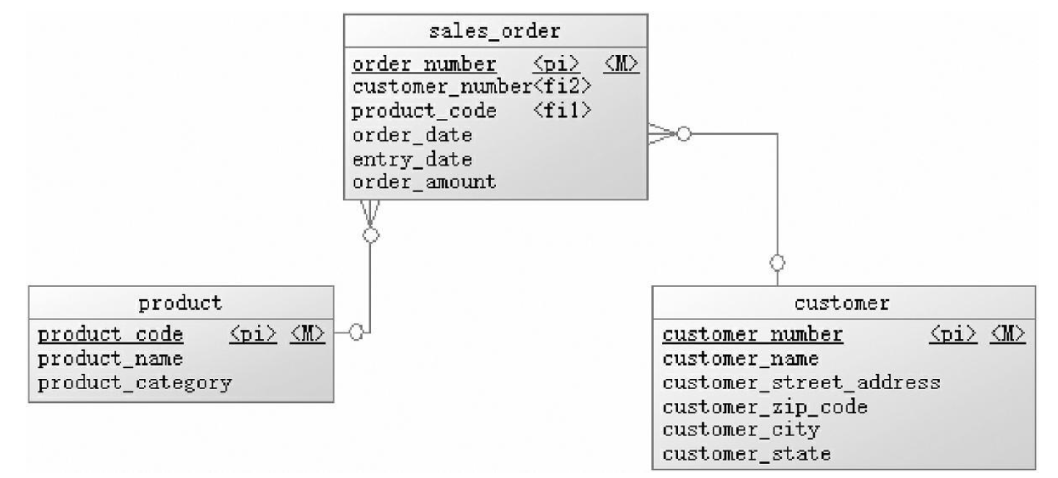

业务场景
操作型数据源
示例的操作型系统是一个销售订单系统，初始时只有产品、客户、销售订单三个表，实体关系图如图所示。
Notes:
BEA Confidential

Slide 3
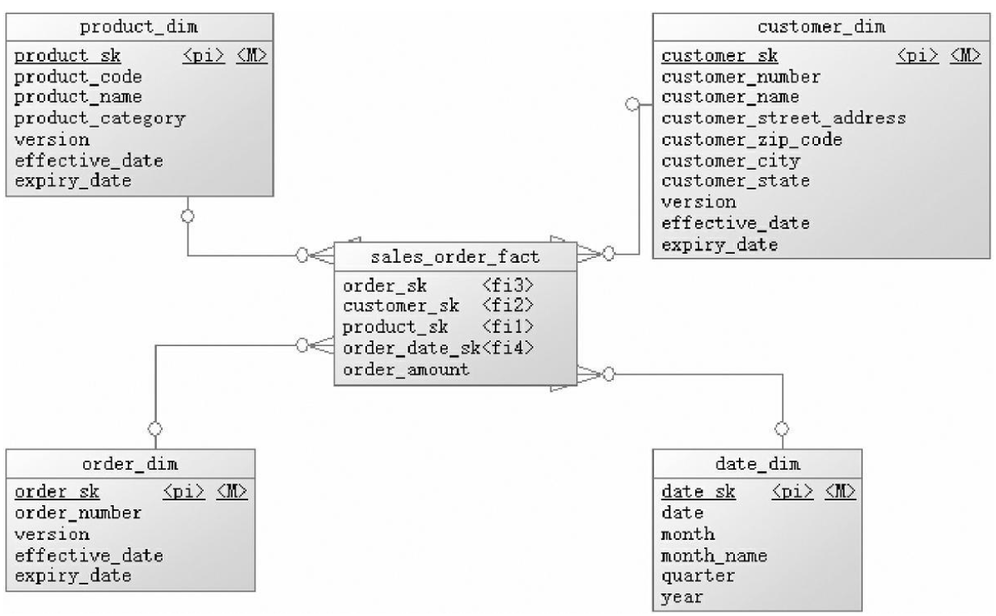
业务场景
销售订单数据仓库模型设计
在本示例中只涉及一个销售订单的业务流程；产品和客户是销售订单的维度。日期维度用于业务集成，并为数据仓库提供重要的历史视角，每个数据仓库中都应该有一个日期维度。示例数据仓库的实体关系图如图所示。
Notes:
BEA Confidential
订单维度是特意设计的，用于后面说明退化维度技术，销售订单是当前场景中唯一的事实。

Slide 4
日期维度装载
日期维度在数据仓库中是一个特殊角色。日期维度包含时间概念，而时间是最重要的，因为数据仓库的主要功能之一就是存储历史数据，所以每个数据仓库里的数据都有一个时间特征。
装载日期数据有三个常用方法：
  预装载（最常见，最容易实现）
  每日装载一天
  从源数据装载日期
Notes:
BEA Confidential
预装载方法在数据仓库生命周期中，只需要预装载日期维度一次。
预装载的缺点是：提早消耗磁盘空间；可能不需要所有的日期（稀疏使用）。

Slide 5
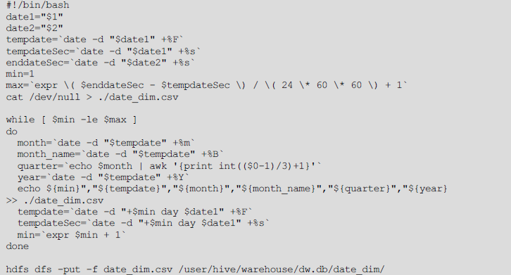
日期维度装载
MySQL可以使用存储过程来插入数据，但是Hive不支持，所以使用shell脚本来执行日期的装载。
若最后一句执行不了可直接在命令行运行。
Notes:
BEA Confidential

Slide 6
数据抽取
逻辑数据映射
逻辑数据映射就是指源系统中的对象和目标数据仓库中的对象之间的对应关系，是建立ETL物理工作计划的指南。
包括三个组件：
  目标组件。包括数据仓库中出现的物理表名称、表类型（事实表、维度表和子维度表等）、列名称、列的数据类型等。
  源系统组件。包括数据源名称、源表名、源列名及其数据类型。
  转换。源数据与期望的目标数据仓库格式对应所需的详细操作。
Notes:
BEA Confidential

Slide 7
数据抽取方式
需要抽取哪部分源数据加载到数据仓库？有两种可选方式，完全抽取和变化数据捕获。
数据抽取的方向是什么？有两种方式，
  拉模式，即数据仓库主动去源系统拉取数据；
  推模式，由源系统将自己的数据推送给数据仓库。
对于方向，要改变或增加操作型业务系统的功能是非常困难，理论上讲，数据仓库不应该要求对源系统做任何改造。故选择拉模式。
数据量很小并且易处理，一般来说采取完全源数据抽取；如果源数据量很大，抽取全部数据不可行，只能抽取变化的源数据，这种数据抽取模式称为变化数据捕获，简称CDC。
Notes:
BEA Confidential

Slide 8
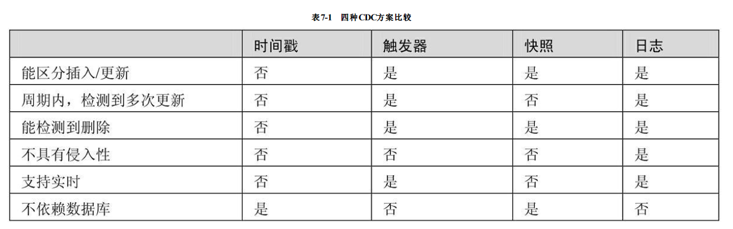
数据抽取方式
CDC大体可以分为两种，一种是侵入式的，另一种是非侵入式的。所谓侵入式的是指CDC操作会给源系统带来性能的影响。只要CDC操作以任何一种方式对源库执行了SQL语句，就可以认为是侵入式的CDC。
Notes:
BEA Confidential

Slide 9
数据抽取方式
基于时间戳的CDC
要求源数据里有相关的属性列，抽取过程可以利用这些属性列来判断哪些数据是增量数据。最常见的属性列有以下两种。
  时间戳：这种方法至少需要一个更新时间戳，但最好有两个，一个插入时间戳，表示记录何时创建；一个更新时间戳，表示记录最后一次更新的时间。
  序列：大多数数据库系统都提供自增功能。如果数据库表列被定义成自增的，就可以很容易地根据该列识别出新插入的数据。
  缺点：不能区分插入和更新操作；不能记录删除记录的操作；无法识别多次更新；不具有实时能力。
Notes:
BEA Confidential
如果在一次同步周期内，数据被更新了多次，只能同步最后一次更新操作，
时间戳和基于序列的数据抽取一般适用于批量操作，不适合于实时场景下的数据抽取

Slide 10
数据抽取方式
基于触发器的CDC
当执行INSERT、UPDATE、DELETE这些SQL语句时，可以激活数据库里的触发器，并执行一些动作，就是说触发器可以用来捕获变更的数据并把数据保存到中间临时表里。然后这些变更的数据再从临时表中取出，被抽取到数据仓库的过渡区里。
缺点：大多数场合下，不允许向操作型数据库里添加触发器，降低系统的性能。
Notes:
BEA Confidential
如果在一次同步周期内，数据被更新了多次，只能同步最后一次更新操作，
时间戳和基于序列的数据抽取一般适用于批量操作，不适合于实时场景下的数据抽取

Slide 11
数据抽取方式
基于快照的CDC
通过比较源表和快照表来获得数据变化。快照就是一次性抽取源系统中的全部数据，把这些数据装载到数据仓库的过渡区中。
可以用全外连接比较源表与快照的差别。
缺点：需要大量的存储空间来保存快照。另外，当表很大时，这种查询会有比较严重的性能问题。
Notes:
BEA Confidential
如果在一次同步周期内，数据被更新了多次，只能同步最后一次更新操作，
时间戳和基于序列的数据抽取一般适用于批量操作，不适合于实时场景下的数据抽取

Slide 12
数据抽取方式
基于日志的CDC
实时从数据库日志中读取到所有数据库写操作，并使用这些操作来更新数据仓库中的数据。需要将日志的二进制格式转换为可以理解的格式（例如，mysqlbinlog）
缺点：实现复杂
Notes:
BEA Confidential
如果在一次同步周期内，数据被更新了多次，只能同步最后一次更新操作，
时间戳和基于序列的数据抽取一般适用于批量操作，不适合于实时场景下的数据抽取

Slide 13
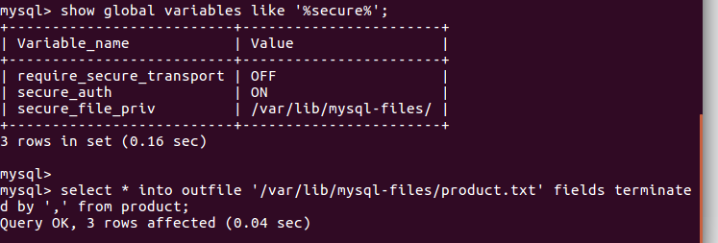
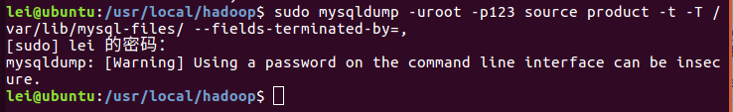
导出文本文件
Mysql为例，如何导出数据到文件。
使用mysqldump命令行工具，可以一次性导出多个表、多个库或所有库的数据，进入目标文件夹查看是否导入成功
-t表示不导出create信息，-T参数指定导出文件的位置
Notes:
BEA Confidential

Slide 14
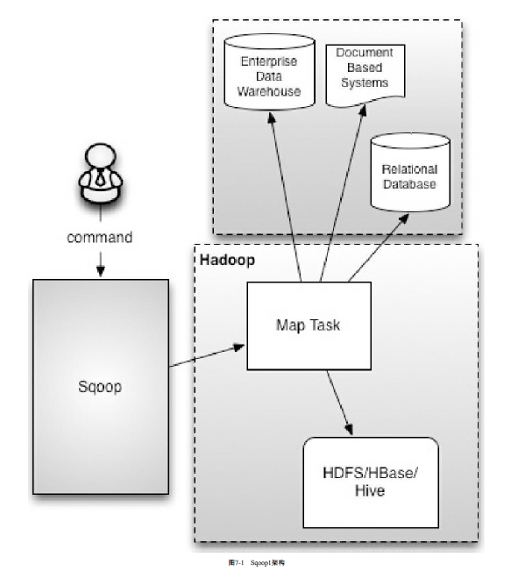
Sqoop
Sqoop是一个在Hadoop与结构化数据存储（如关系数据库）之间高效传输大批量数据的工具。
Notes:
BEA Confidential

Slide 15
Sqoop
Sqoop1设计目标：
  在企业级数据仓库、关系数据库、文档系统和HDFS、HBase或Hive之间导入导出数据。
  基于客户端的模型。
  连接器使用厂商提供的驱动。jdbc
  没有集中的元数据存储。
  只有Map任务，没有Reduce任务，数据传输和转化都由Mappers提供。
  可以使用Oozie调度和管理Sqoop作业。
Notes:
BEA Confidential

Slide 16
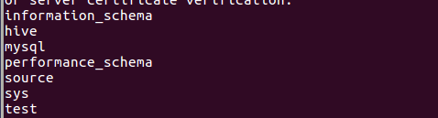

Sqoop
Sqoop 显示数据库列表：
Sqoop显示数据库的表
Notes:
BEA Confidential

Slide 17

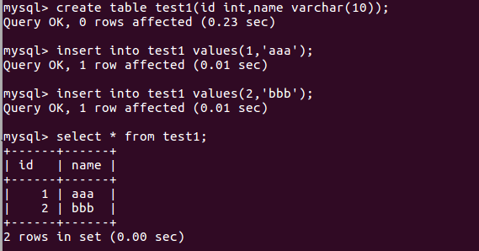
Sqoop
示例1：把MySQL中testdb.PERSON表的数据导入HDFS。
（1）在mysql中创建数据库test，在test中创建表test1并插入两条数据。
Notes:
BEA Confidential

Slide 18

Sqoop
示例1：把MySQL中testdb.PERSON表的数据导入HDFS。
（2）使用sqoop 导出数据
（3）使用hdfs dfs –ls 命令查看目标文件夹
Notes:
BEA Confidential

Slide 19
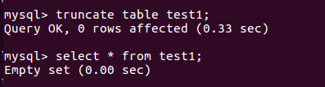
Sqoop
示例2：把HDFS的表导入mysql中。
（1）清空mysql 中test1表
（2）sqoop执行导入
（3）mysql查看表数据
Notes:
BEA Confidential

Slide 20
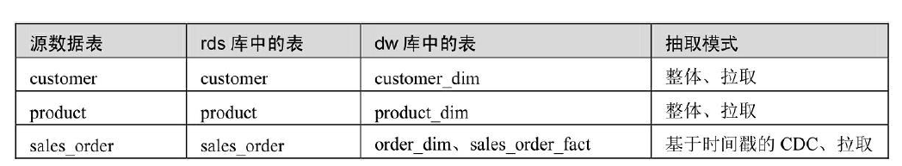
使用Sqoop抽取数据
在销售订单示例中使用Sqoop1进行数据抽取。下图为抽取模式。
1、覆盖导入
  对于customer、product这两个表采用整体拉取的方式抽取数据。Sqoop中提供了hive-overwrite参数实现覆盖导入。
Notes:
BEA Confidential

Slide 21
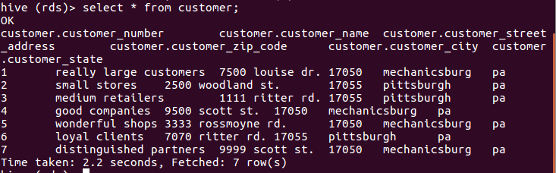
使用Sqoop抽取数据
1、覆盖导入
（1）导入customer表，导入前先将hive/lib下的hive-common-2.3.0.jar 拷贝到sqoop/lib下。
（2）执行成功后，进入hive查看表
(3)同样方式导入product表
Notes:
BEA Confidential

Slide 22
使用Sqoop抽取数据
1、覆盖导入
（1）导入product表，导入前先将hive/lib下的hive-common-2.3.0.jar 拷贝到sqoop/lib下。
（2）执行成功后，进入hive查看表
Notes:
BEA Confidential

Slide 23
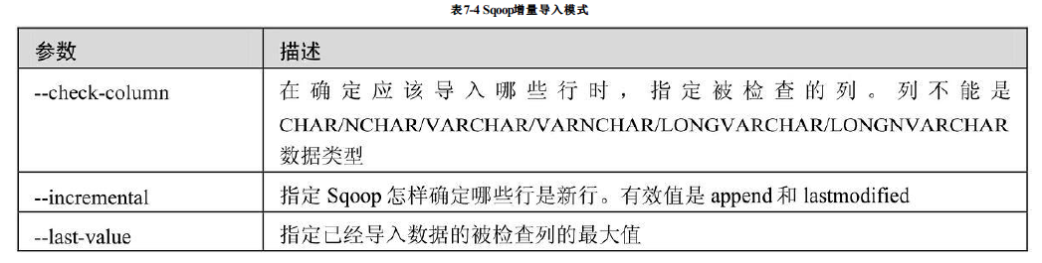
使用Sqoop抽取数据
2、增量导入
  对于customer、product这两个表采用整体拉取的方式抽取数据。Sqoop中提供了hive-overwrite参数实现覆盖导入。
Notes:
BEA Confidential

Slide 24
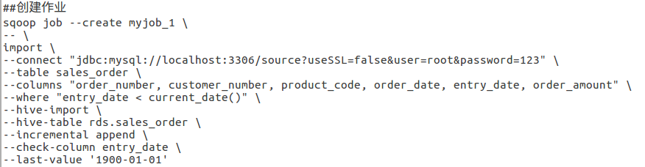

使用Sqoop抽取数据
2、增量导入
（1）建立sqoop增量导入作业，使用sqoop job –list 查看。
报错参考：
https://blog.csdn.net/xianjie0318/article/details/79295183
（2）查看此时作业中保存的last-value
Notes:
BEA Confidential

Slide 25
使用Sqoop抽取数据
2、增量导入
（3）首次执行作业，执行命令：
（4）查看此时作业中保存的last-value
Notes:
BEA Confidential

Slide 26
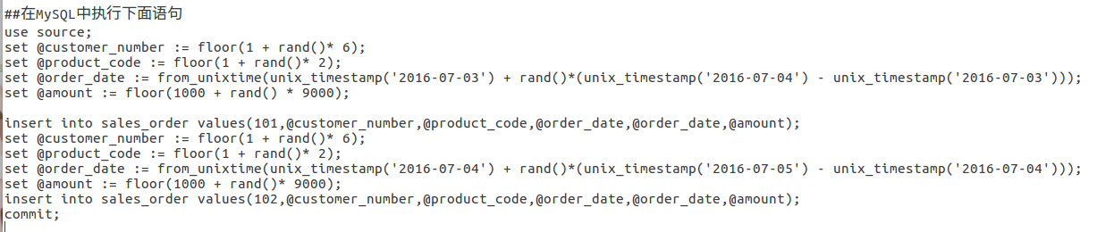
使用Sqoop抽取数据
2、增量导入
（5）源库增加两条数据。
（6）再次执行sqoop作业
（7）查看此时作业中保存的last-value
Notes:
BEA Confidential

Slide 27
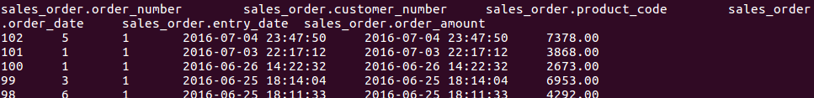

使用Sqoop抽取数据
2、增量导入
（8）在hive的rds库里查询，前两行记录如下所示。
（9）还原数据
Notes:
BEA Confidential

